Slide 1
Сетевые технологии.
TCP/IP
IP

Slide 2
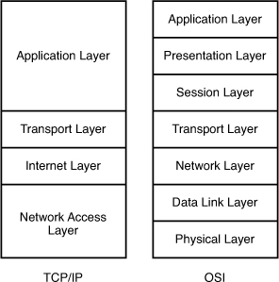
Wikipedia
Internet Protocol (IP, досл. «межсетевой протокол») — маршрутизируемый протокол сетевого уровня стека TCP/IP. Именно IP стал тем протоколом, который объединил отдельные компьютерные сети во всемирную сеть Интернет. Неотъемлемой частью протокола является адресация сети.

Slide 3
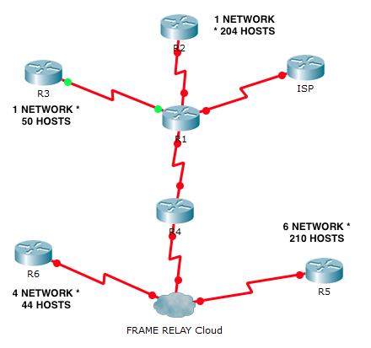
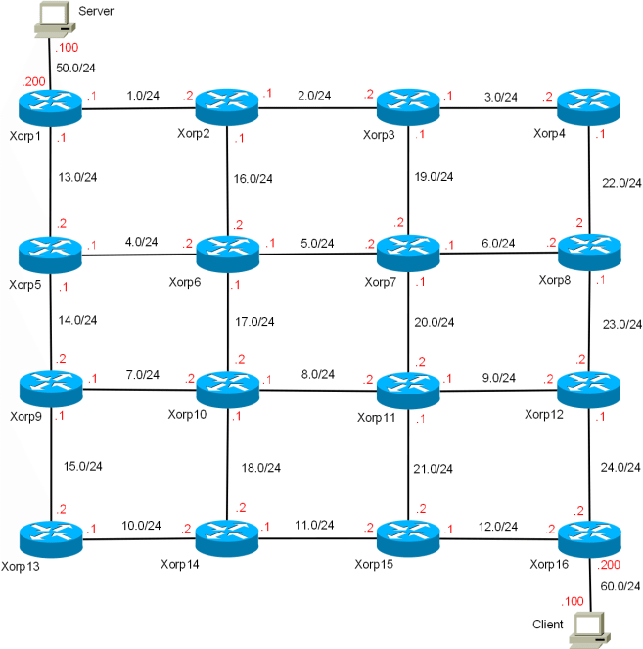
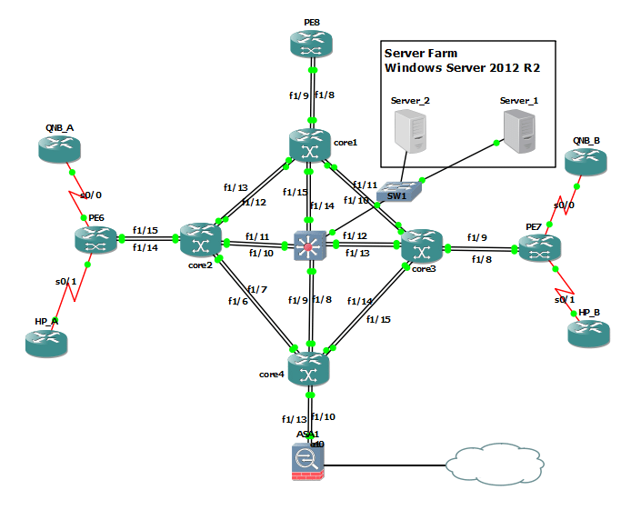
IP Networks

Slide 4
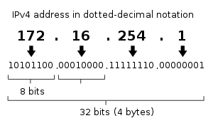
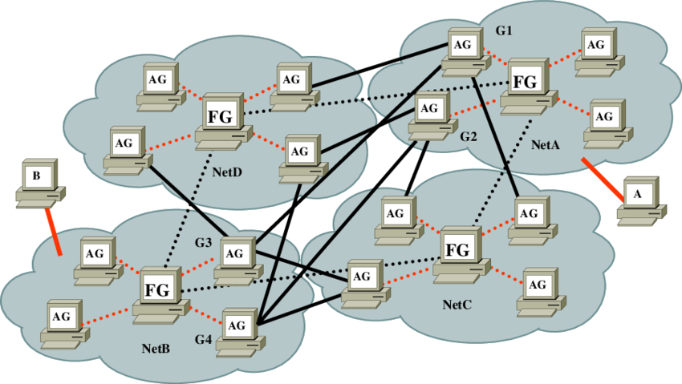
IP адрес.

Slide 5
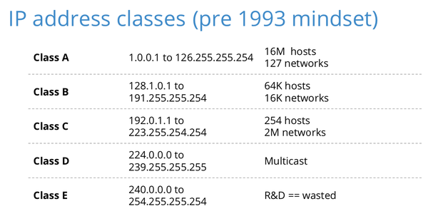
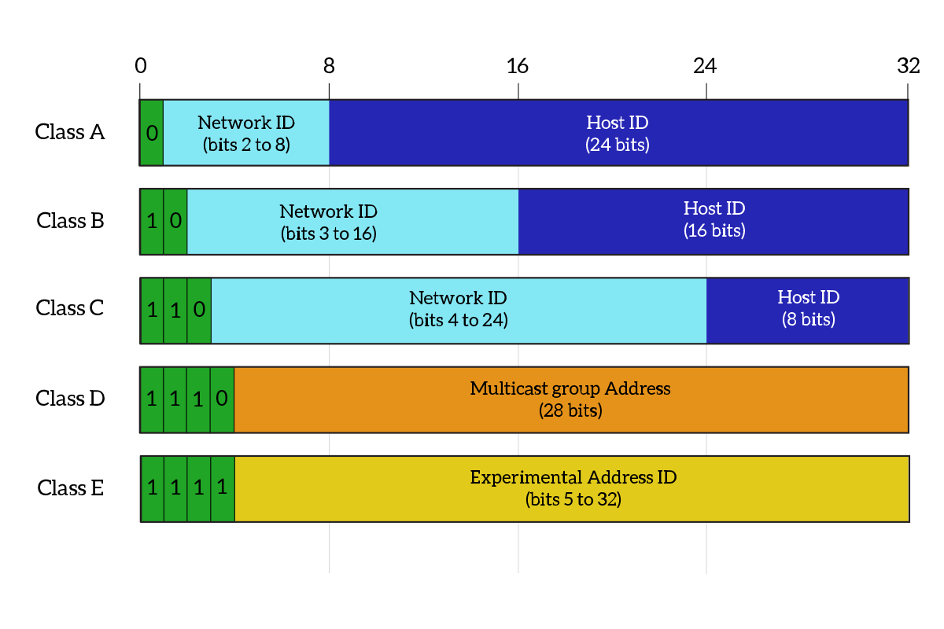
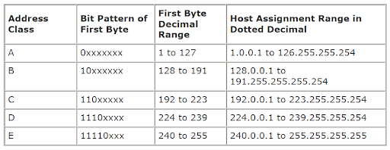
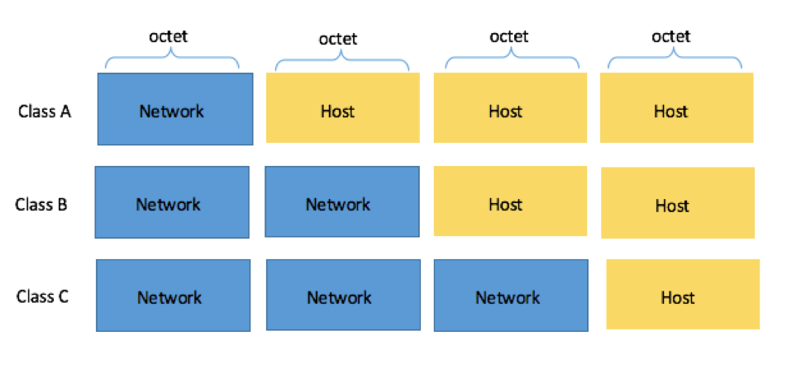
IP address classes.

Slide 6
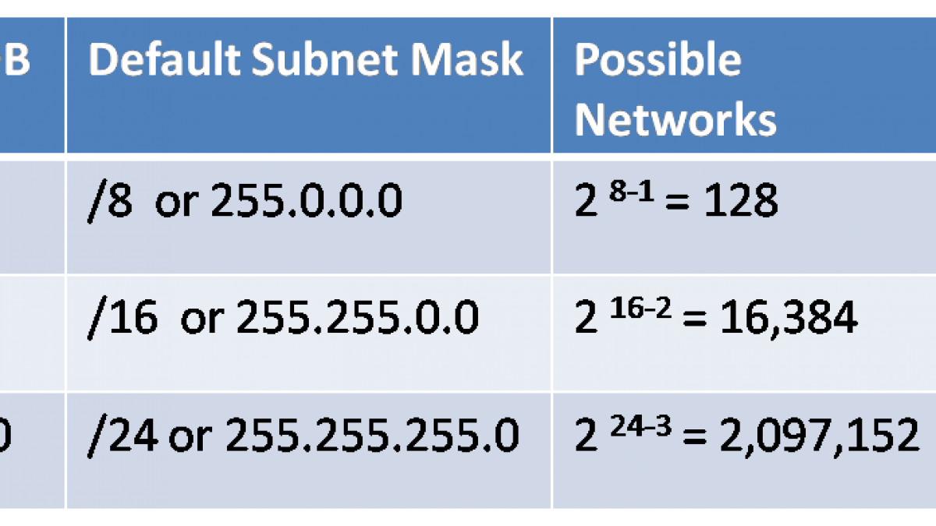
Netmask notation.

Slide 7
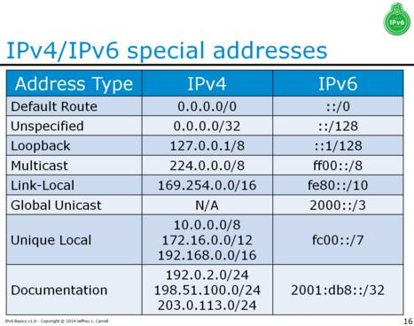
Reserved IP addresses.
https://ru.wikipedia.org/wiki/IPv4 https://en.wikipedia.org/wiki/Reserved_IP_addresses https://en.wikipedia.org/wiki/List_of_assigned_/8_IPv4_address_blocks https://en.wikipedia.org/wiki/List_of_countries_by_IPv4_address_allocation

Slide 8
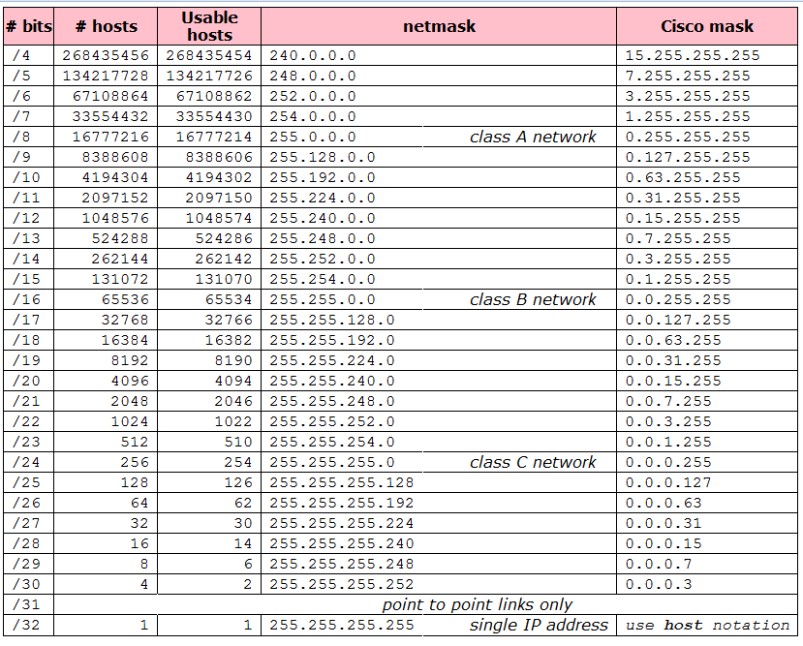
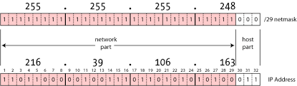
Variable Length Subnet Mask Netmask.
Бесклассовая адресация (англ. Classless Inter-Domain Routing, англ. CIDR) — метод IP-адресации, позволяющий гибко управлять пространством IP-адресов, не используя жёсткие рамки классовой адресации. Использование этого метода позволяет экономно использовать ограниченный ресурс IP-адресов, поскольку возможно применение различных масок подсетей к различным подсетям.

Slide 9
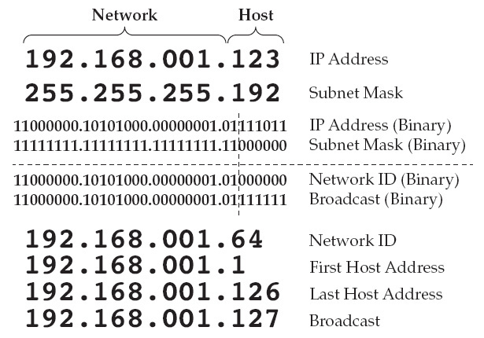
IP addresses in subnet.

Slide 10
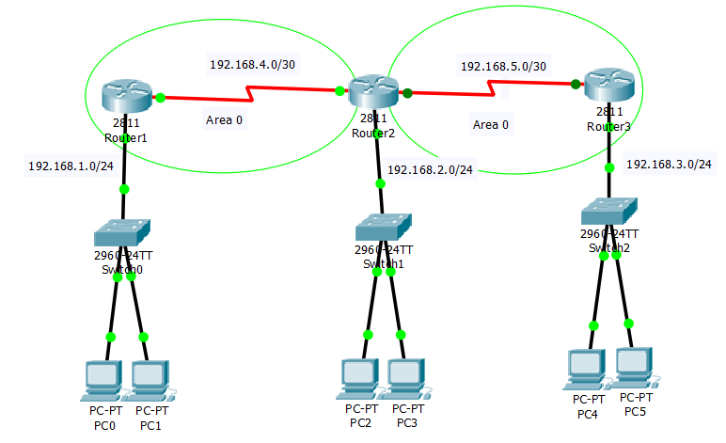
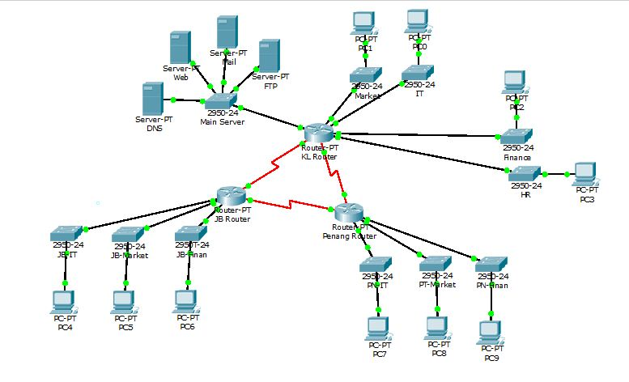
Топологии

Slide 11
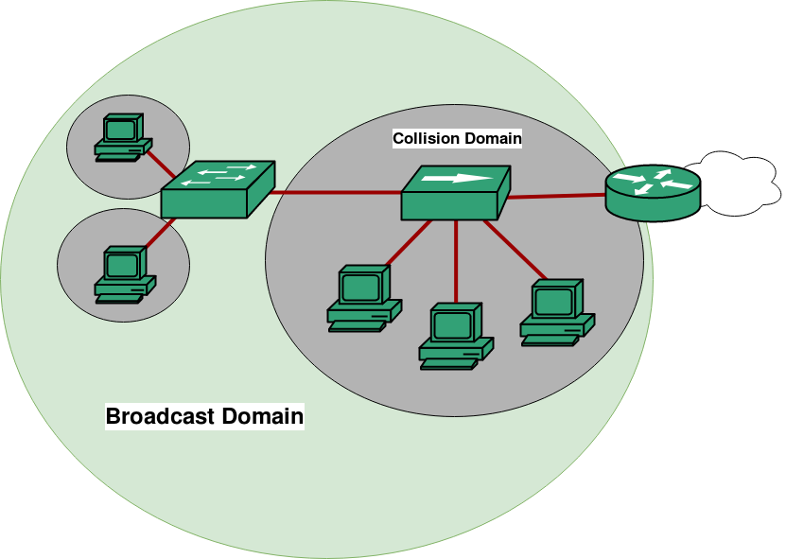
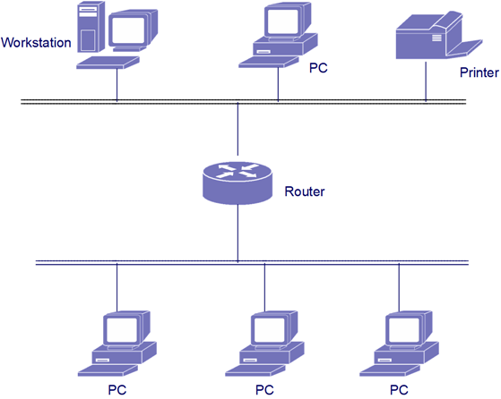
Broadcast domain. Collision domain.
A broadcast domain is a logical division of a computer network, in which all nodes can reach each other by broadcast at the data link layer. A broadcast domain can be within the same LAN segment or it can be bridged to other LAN segments.

Slide 12
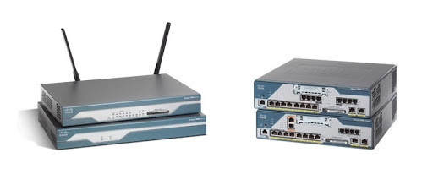
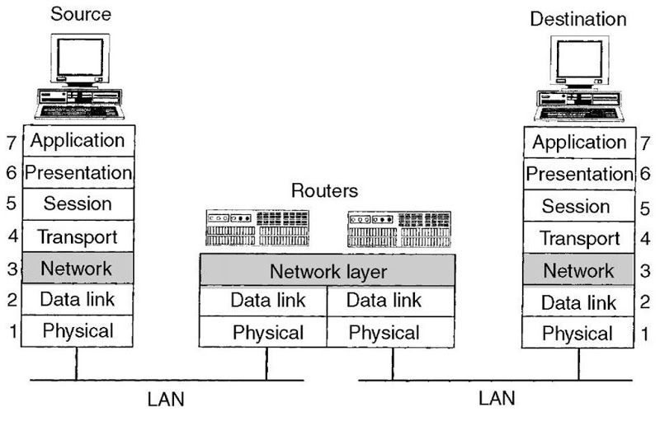
Маршрутизатор. Router.
Маршрутиза́тор (проф. жарг. ру́тер, часто ошибочно ра́утер, роутер, от англ. router /ˈɹu:tə(ɹ)/ или /ˈɹaʊtəɹ/^{[1]}, /ˈɹaʊtɚ/)) — специализированное устройство, которое пересылает пакеты между различными сегментами сети на основе правил и таблиц маршрутизации^{[2]}. Маршрутизатор может связывать разнородные сети различных архитектур. Для принятия решений о пересылке пакетов используется информация о топологии сети и определённые правила, заданные администратором.

Slide 13
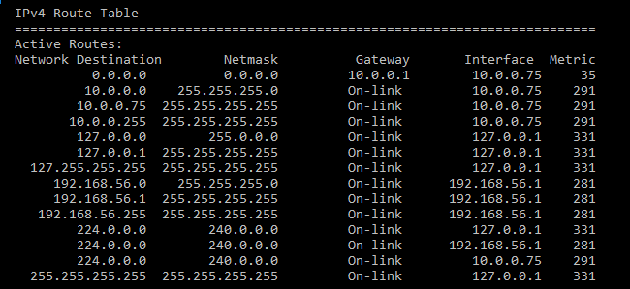
Routing table.
Таблица маршрутизации — электронная таблица (файл) или база данных, хранящаяся на маршрутизаторе или сетевом компьютере, которая описывает соответствие между адресами назначения и интерфейсами, через которые следует отправить пакет данных до следующего маршрутизатора. Является простейшей формой правил маршрутизации.

Slide 14
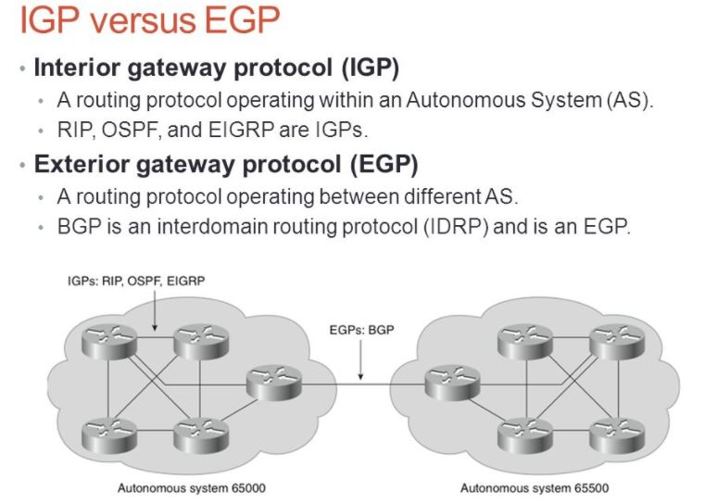
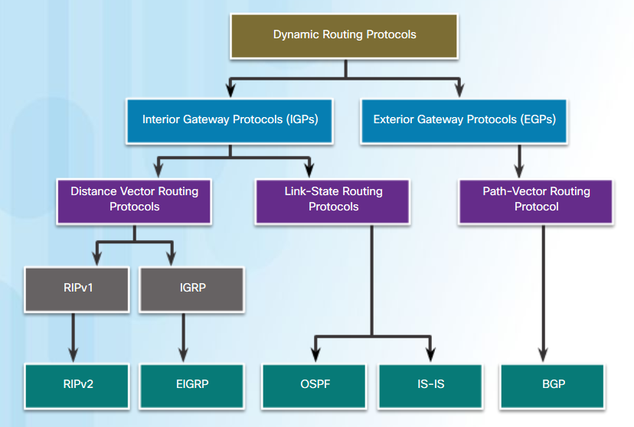
Routing protocols. IGP vs EGP

Slide 15
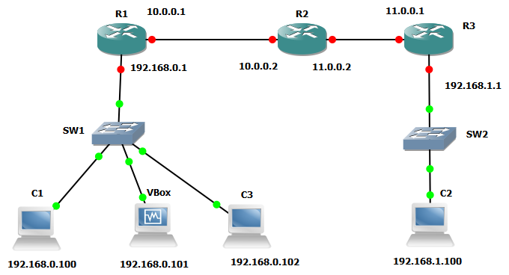
RIP

Slide 16
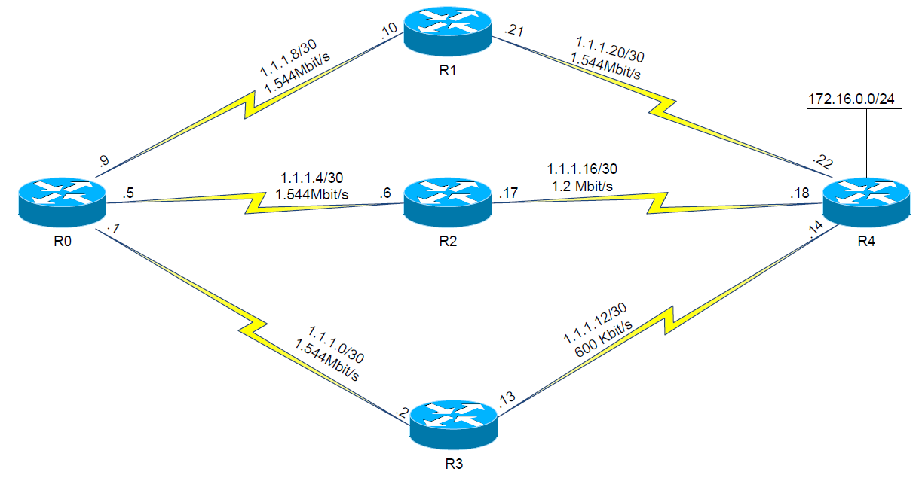
EIGRP.

Slide 17
OSPF.

Slide 18
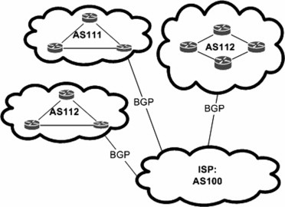
BGP

Slide 19
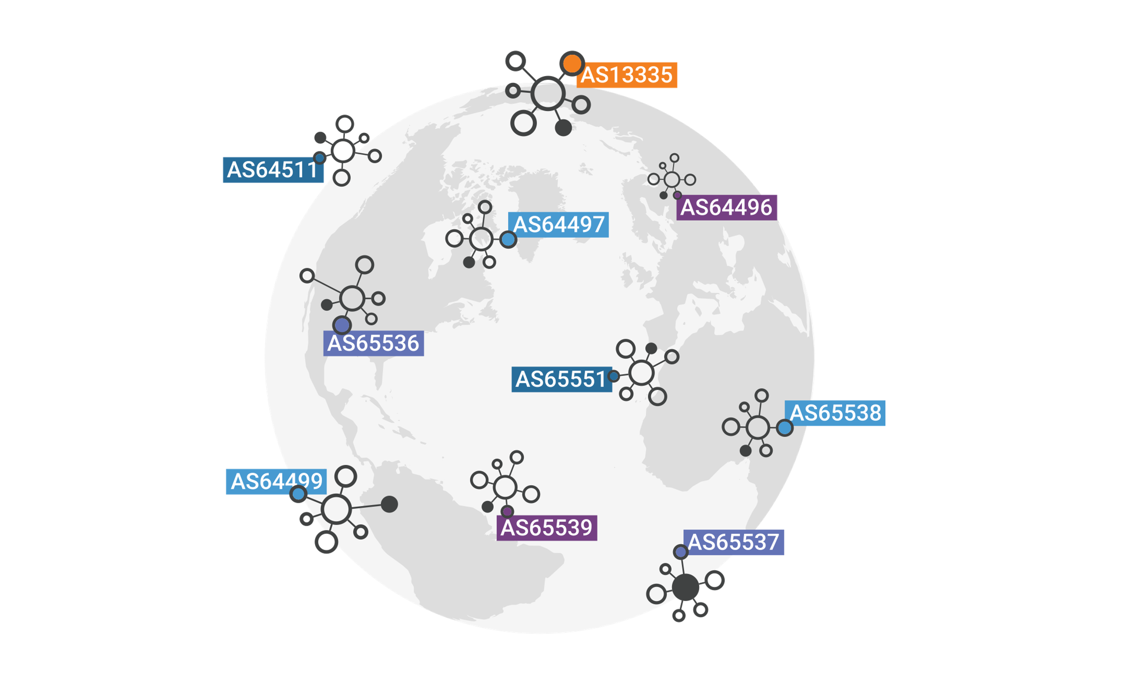
Autonomous System
An autonomous system (AS) is a collection of connected Internet Protocol (IP) routing prefixes under the control of one or more network operators on behalf of a single administrative entity or domain that presents a common, clearly defined routing policy to the internet.^{[1]}

Slide 20
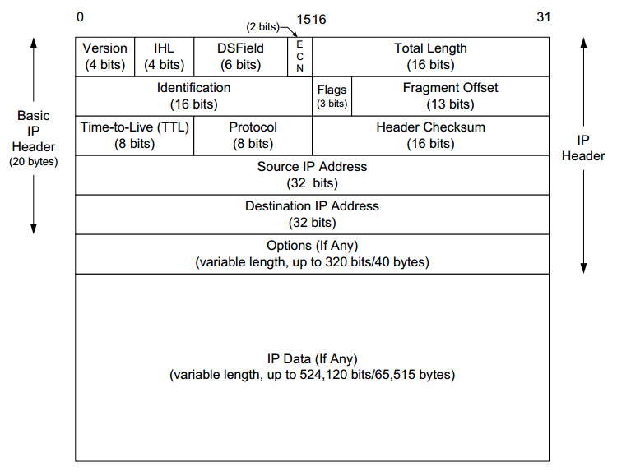
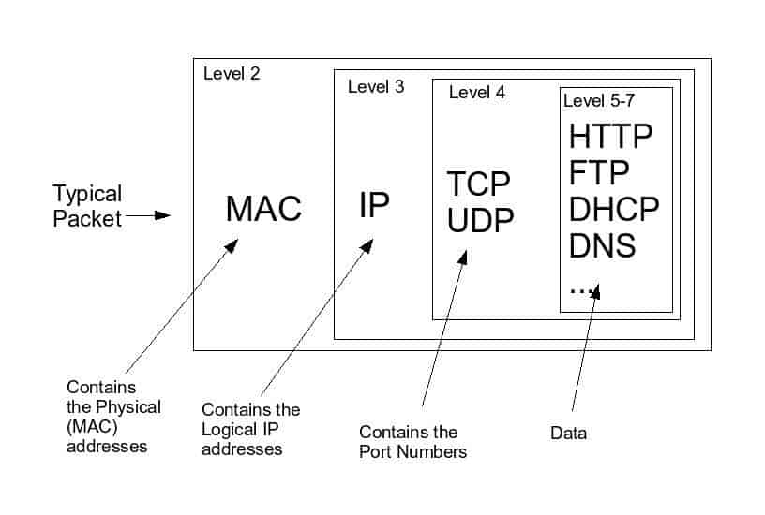
PDU. IP packet.

Slide 21
ICMP protocol
The Internet Control Message Protocol (ICMP) is a supporting protocol in the Internet protocol suite. It is used by network devices, including routers, to send error messages and operational information indicating success or failure when communicating with another IP address, for example, an error is indicated when a requested service is not available or that a host or router could not be reached.
https://en.wikipedia.org/wiki/Internet_Control_Message_Protocol

Slide 22
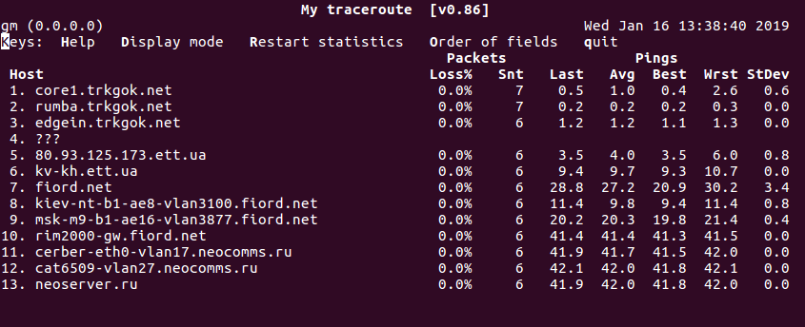
ping traceroute

